Slide 1
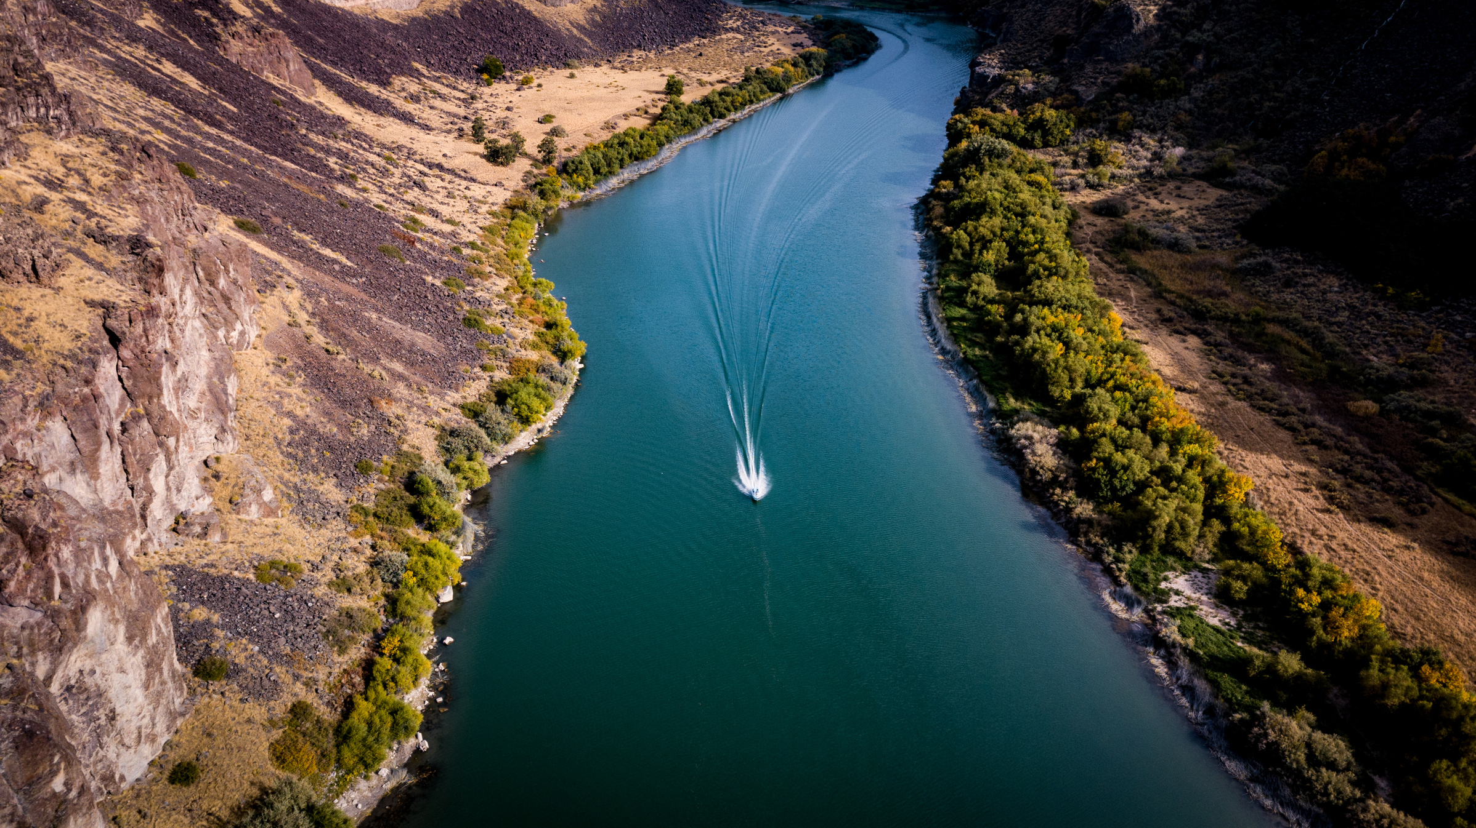

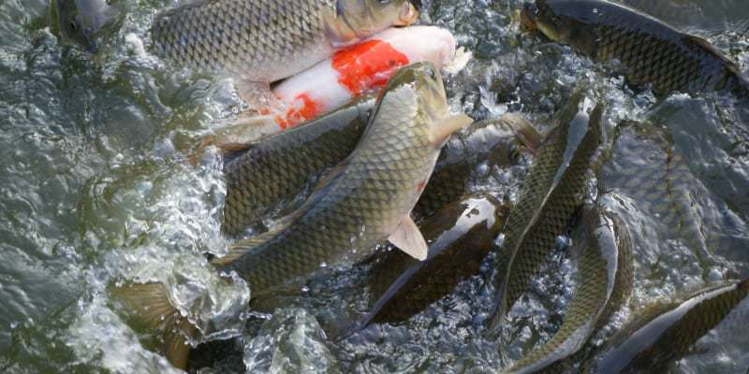
BÀI 12. QUY TRÌNH NUÔI CÁ NƯỚC NGỌT TRONG AO

Slide 2

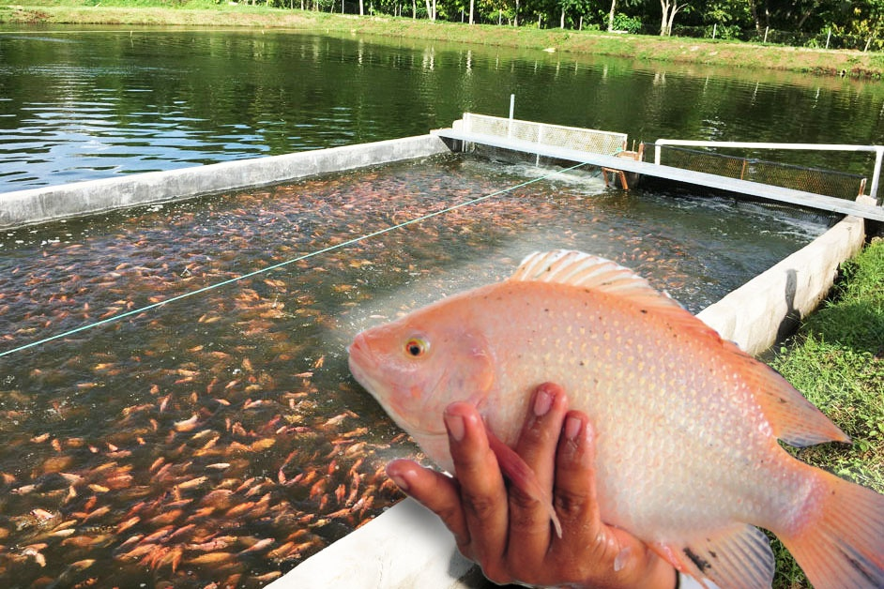

1. GIỚI THIỆU CHUNG VỀ QUY TRÌNH NUÔI CÁ NƯỚC NGỌT TRONG AO

Slide 3


Chuẩn bị ao nuôi
Đọc thông tin mục 1 SGK tr.61, nêu quy trình nuôi cá nước ngọt trong ao qua hình 12.2?
Thả cá giống
Quản lí thức ăn
Chăm sóc, quản lí cá sau khi thả
Quản lí chất lượng ao nuôi
Quản lí sức khỏe cá
Thu hoạch
Quy trình nuôi cá nước ngọt trong ao

Slide 4


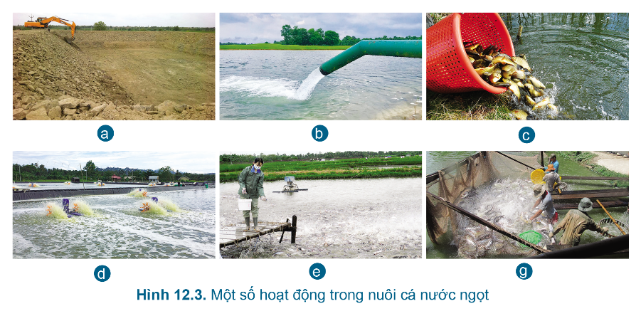

Quan sát hình 12.3 và chỉ rõ các hoạt động nuôi cá nước ngọt trong ao?

Slide 5
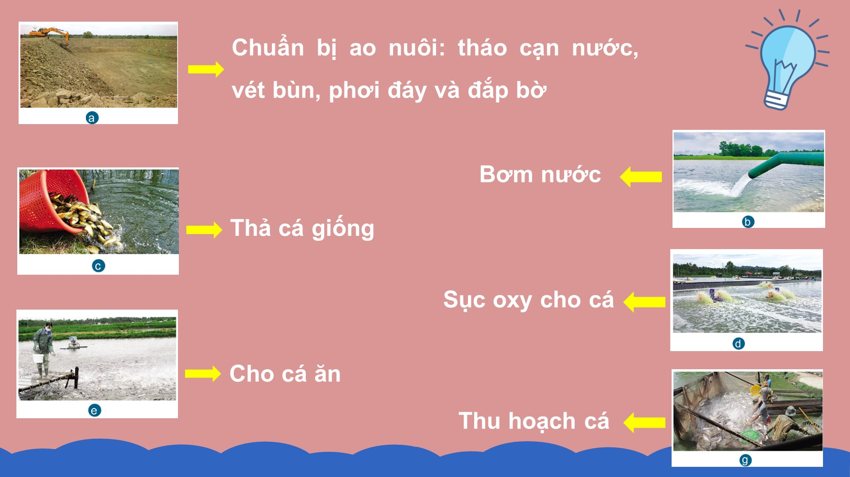

Slide 6
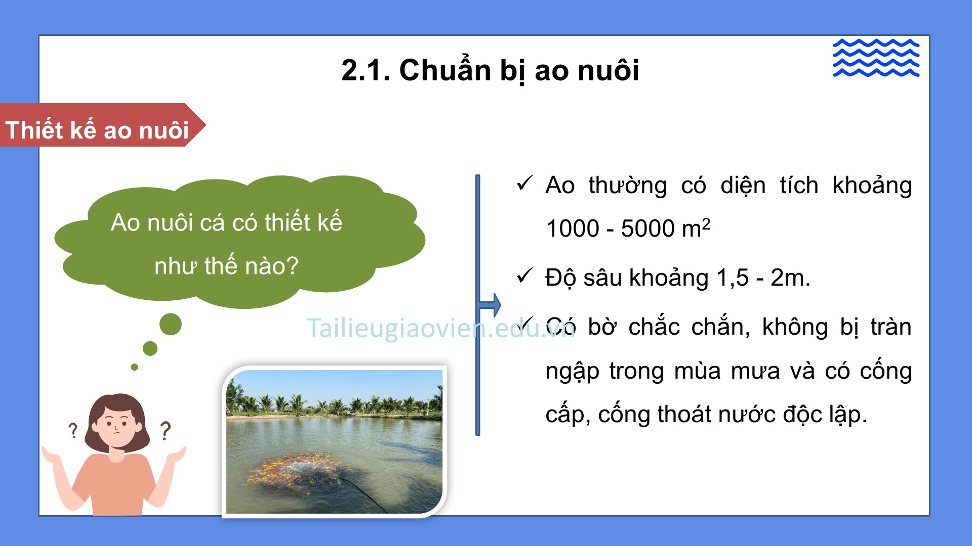

Slide 7
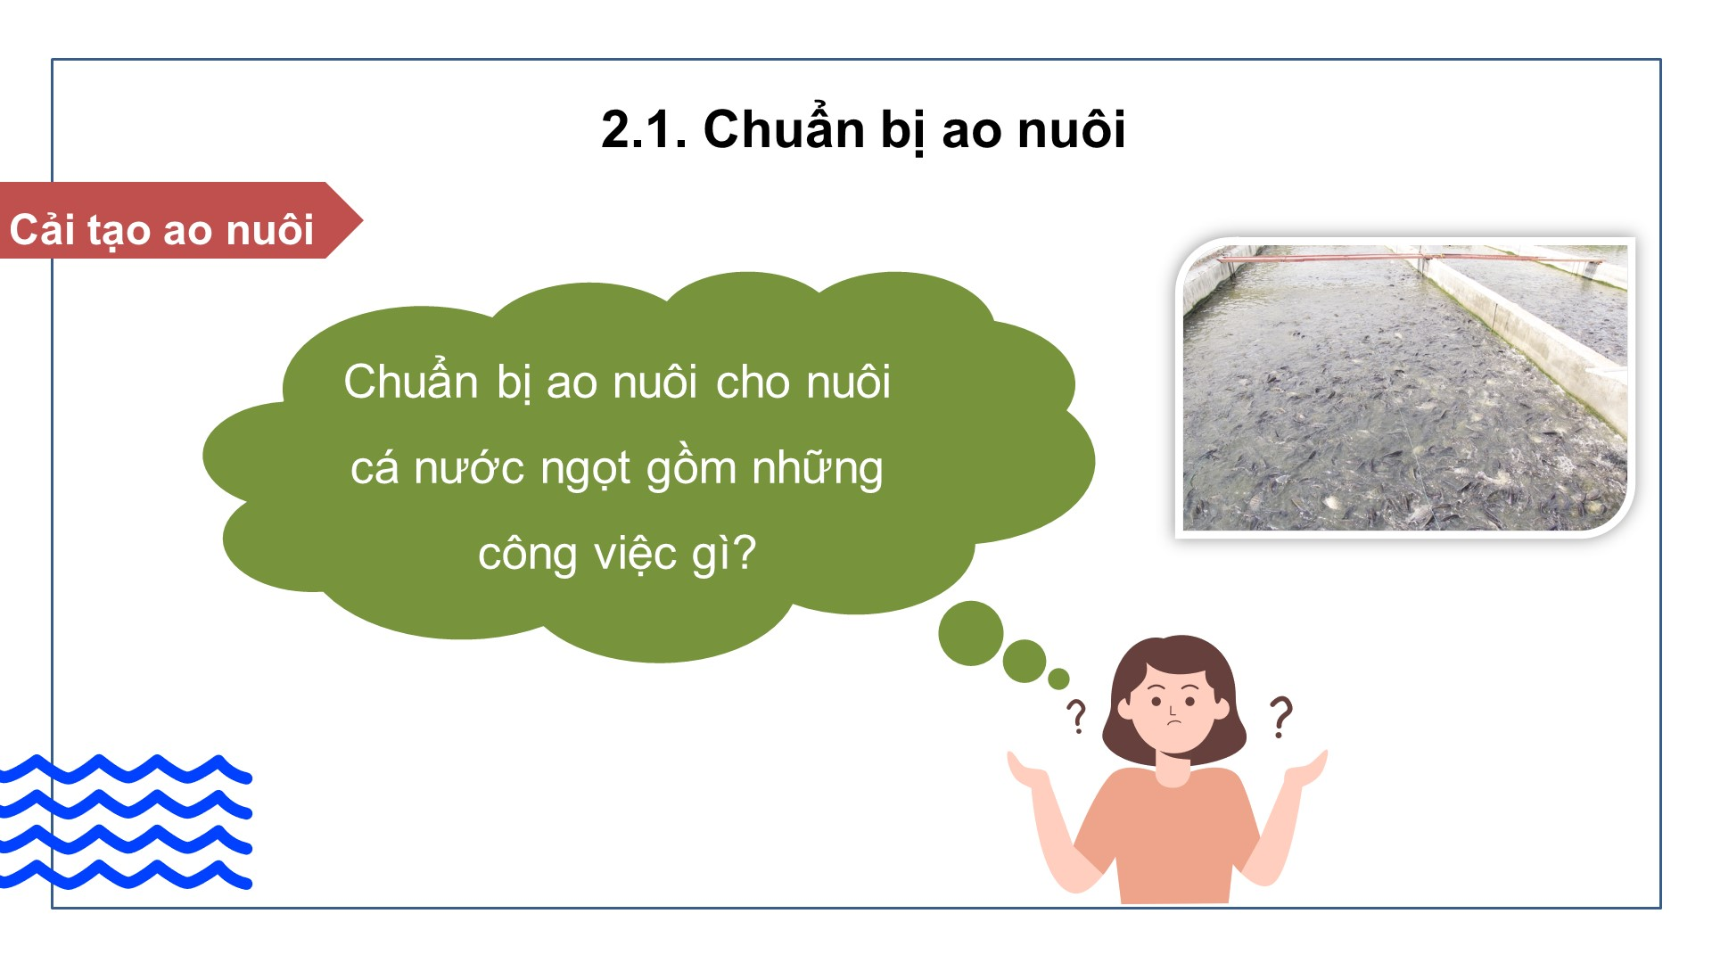

Slide 8
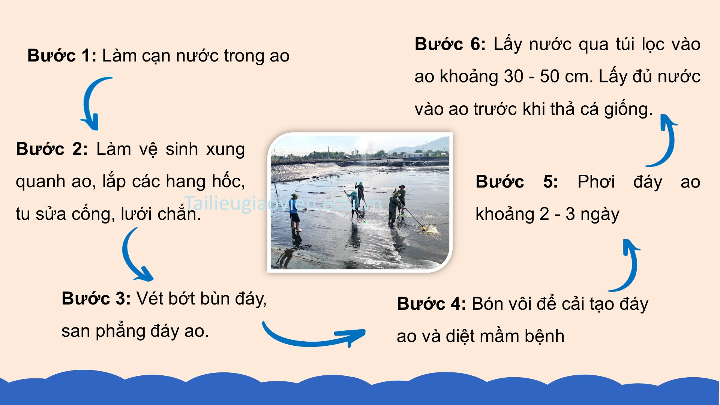

Slide 9
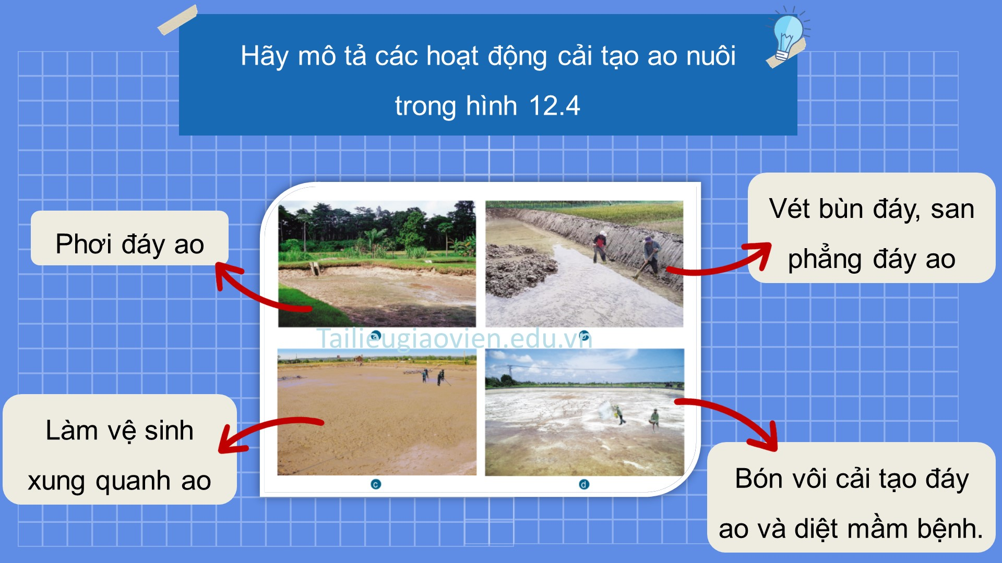

Slide 10
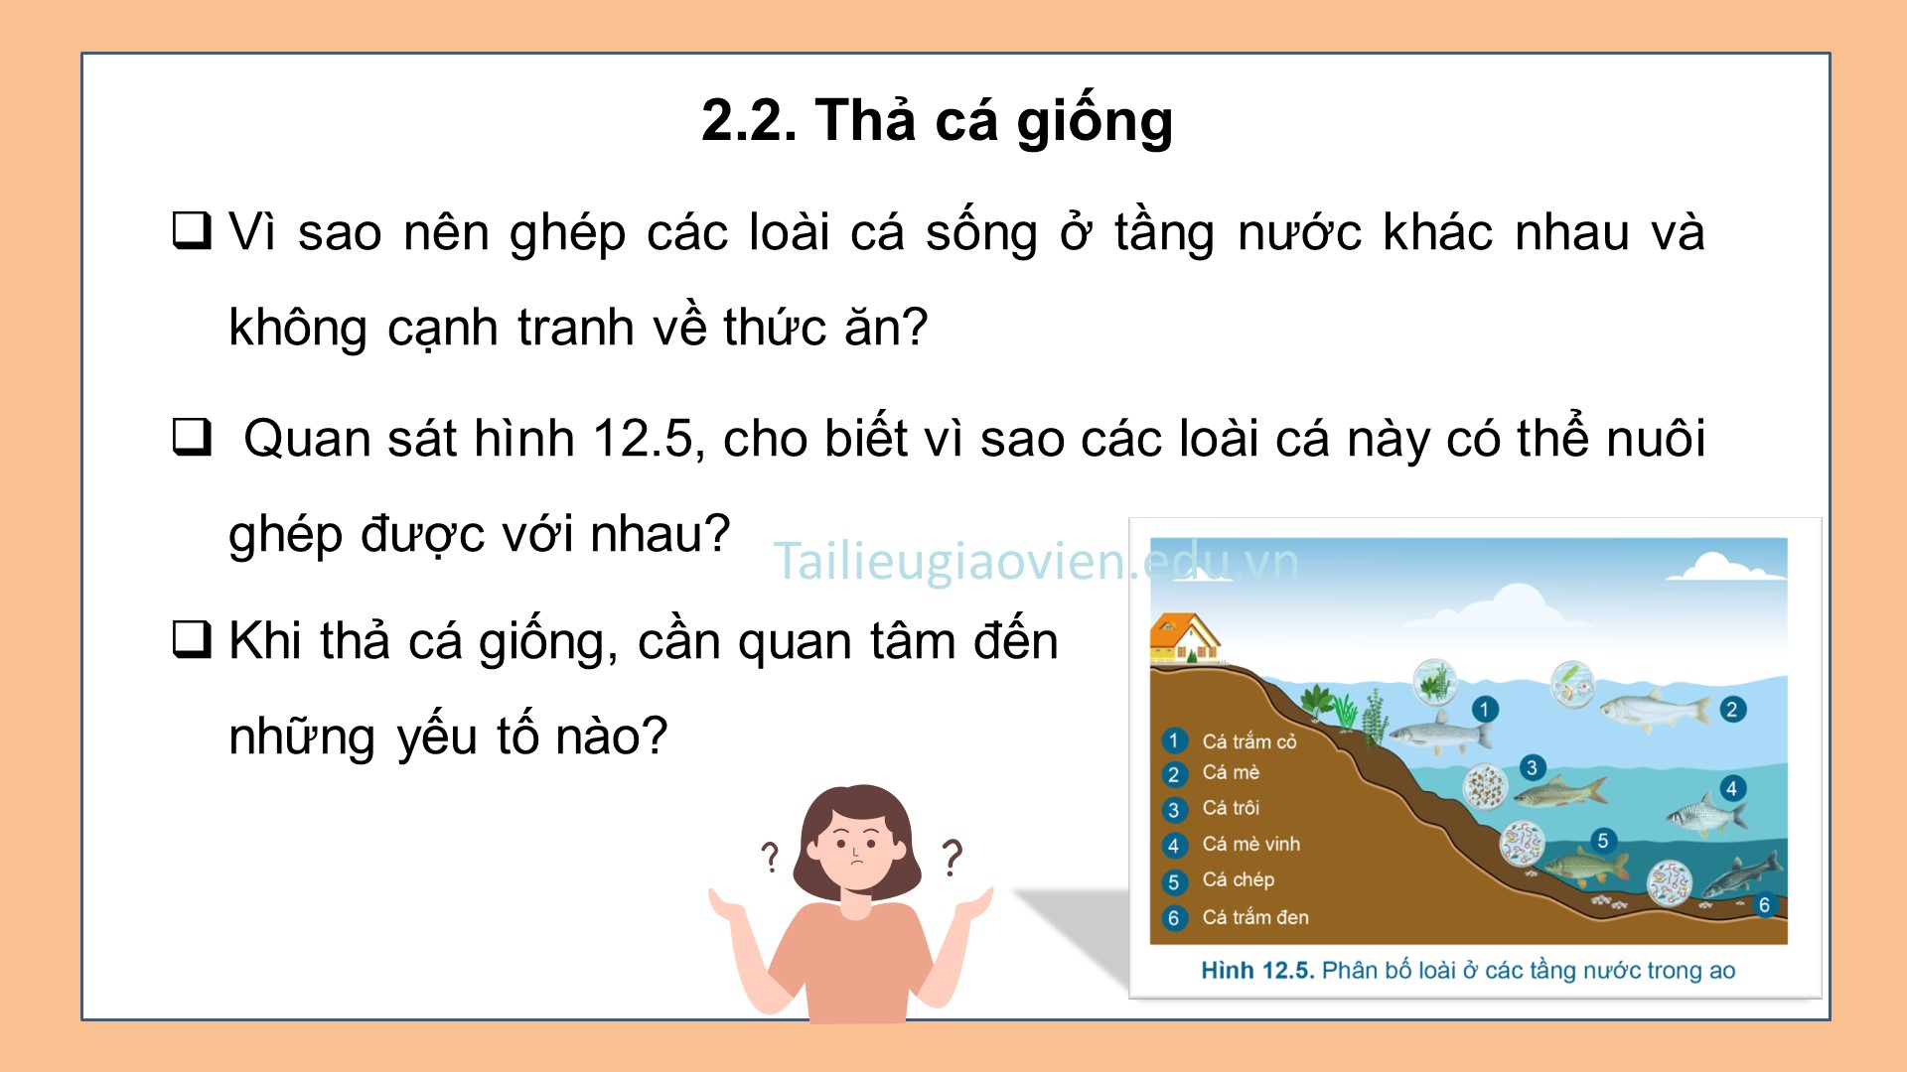

Slide 11
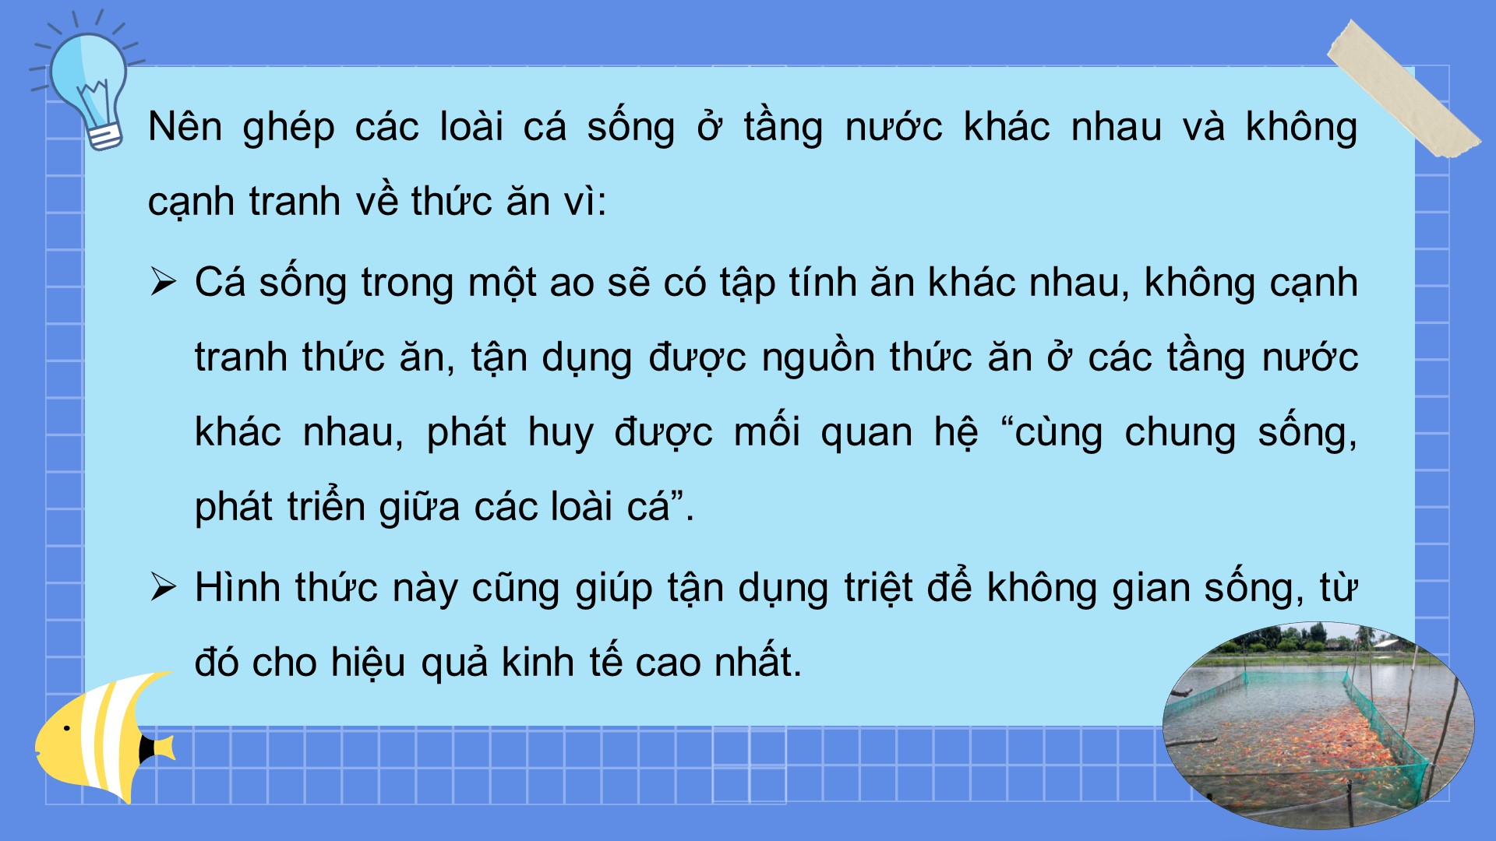

Slide 12
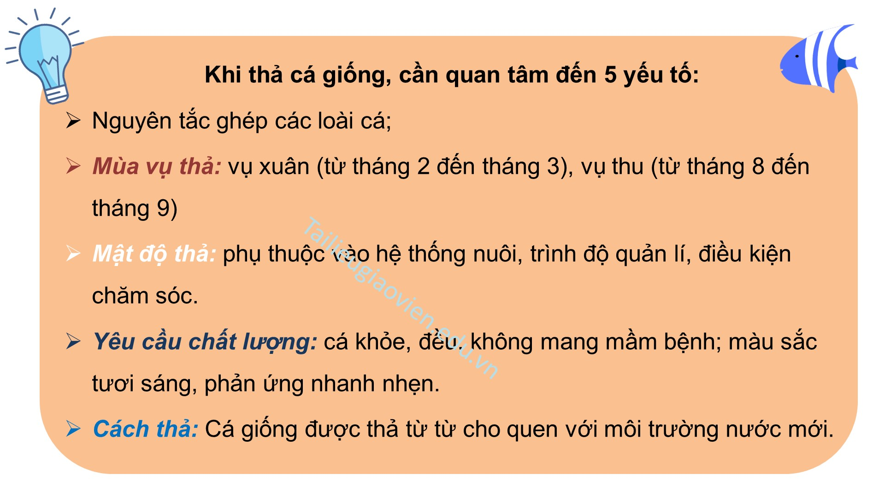

Slide 13
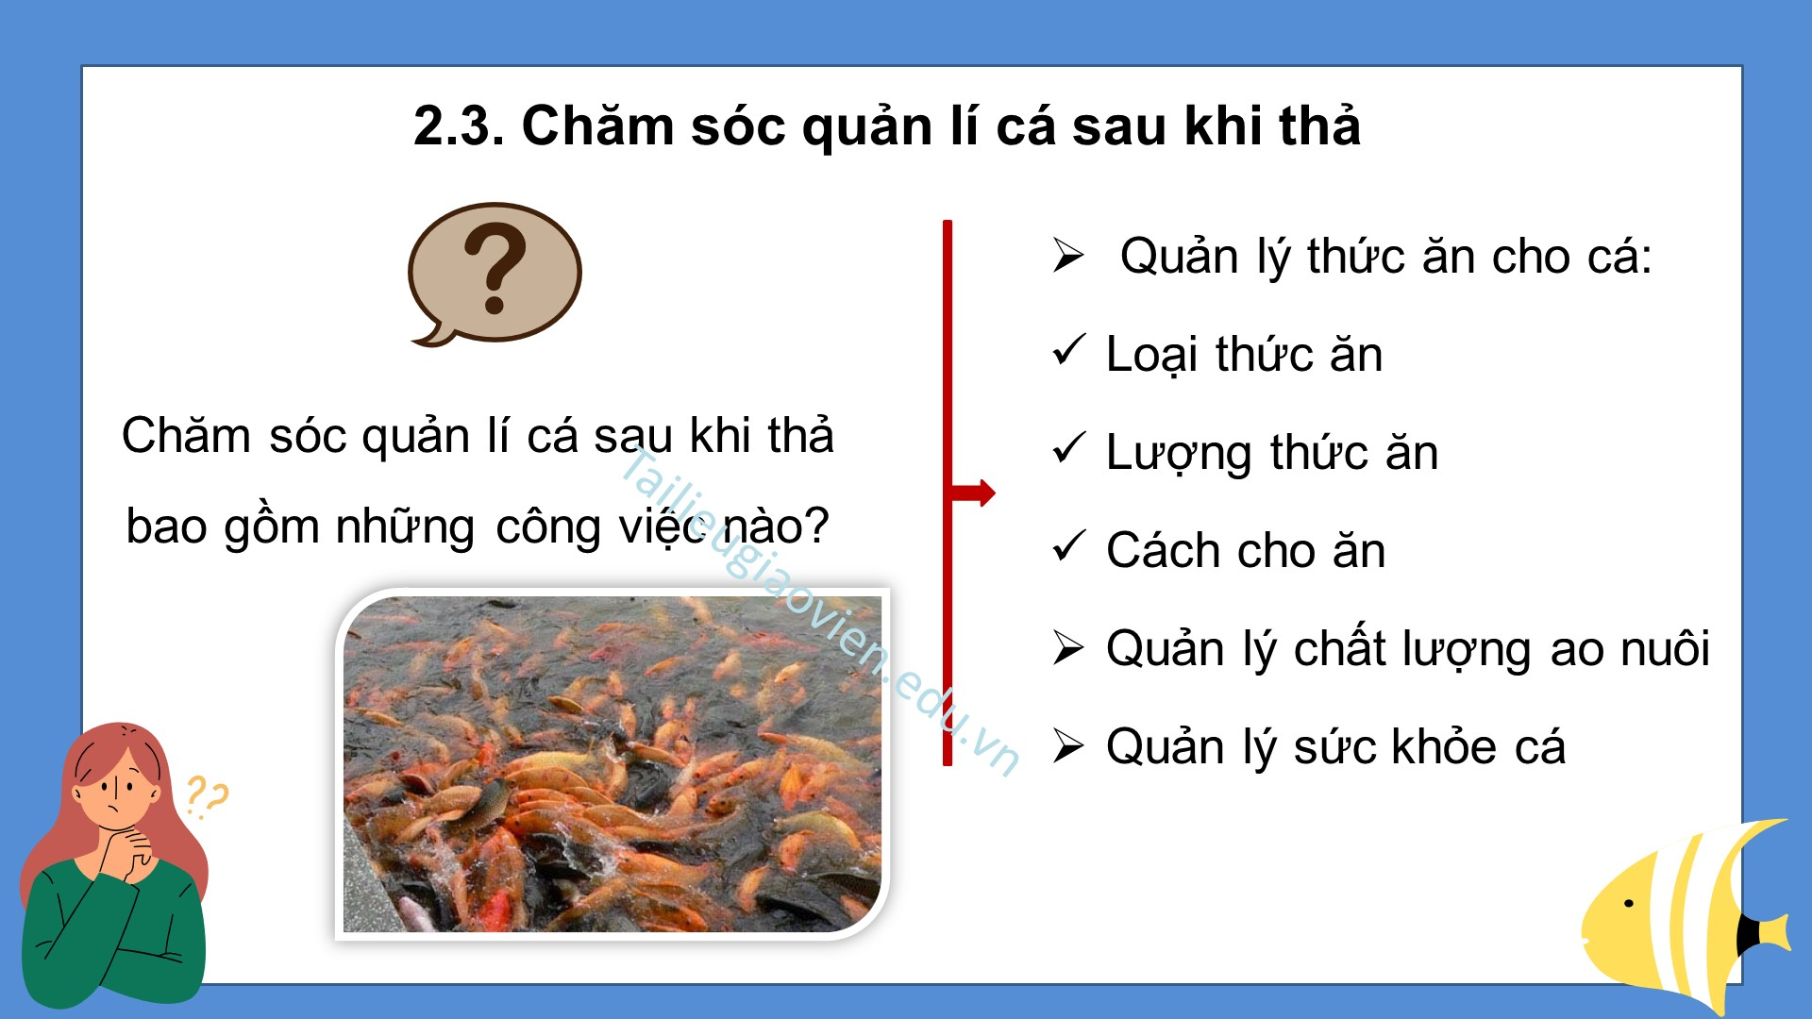

Slide 14
